Slide 1
§2.8 势垒贯穿
一、势垒散射
二、隧道效应
Notes:
体系的势能在无限远处无穷大，波函数在无限远处为零，体系的能级是分立的，属于束缚态。利用边界条件，定出能级，求出波函数；【波函数在无限远处为0出现的地方：概率守恒、一维无限深方势阱】
本节讨论体系势能在无限远处为有限（取势能为0），此时波函数不再为0，体系能量连续谱

Slide 2
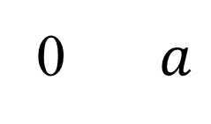
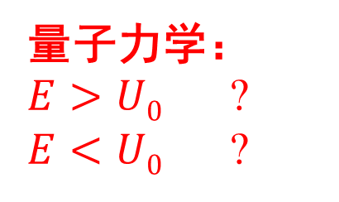

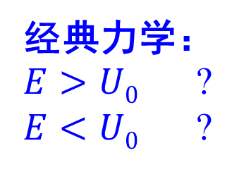


一、势垒散射
势垒贯穿是能量为$E$的粒子入射被势场散射的问题
方势垒：
求解：具有能量$E$的粒子由势垒左方向右运动
经典力学：
$E>U0$ ?
$E<U0$ ?
$U(x)$
$$U0$$
E
量子力学：
$E>U0$ ?
$E<U0$ ?
I II III
0 $a$
$$x$$
一维方势垒
Notes:
粒子由无限远处来，被势场散射后又到无限远处去，粒子的能量是预先确定的。

Slide 3


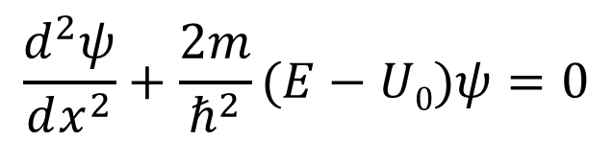
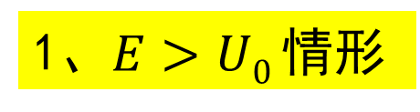


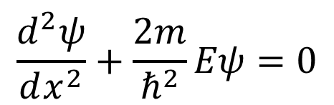
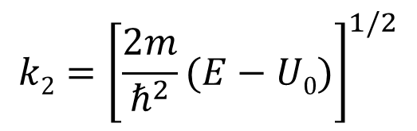
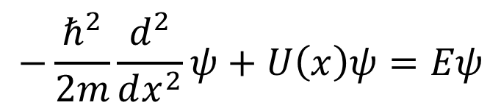
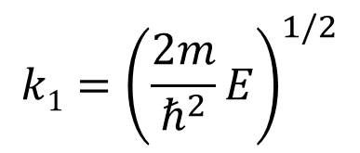
一、势垒散射
1、$E>U0$情形
$$−\frac{ℏ^{2}}{2m}\frac{d^{2}}{dx^{2}}ψ+U\left(x\right)ψ=Eψ$$
定态薛定谔方程：
$$\frac{d^{2}ψ}{dx^{2}}+\frac{2m}{ℏ^{2}}Eψ=0$$
$$(x<0，x>a)$$
$$\frac{d^{2}ψ}{dx^{2}}+\frac{2m}{ℏ^{2}}(E−U0)ψ=0$$
$$(0<x<a)$$
（1）令
$$k1={\left(\frac{2m}{ℏ^{2}}E\right)}^{1/2}$$
$U(x)$
$$U0$$
E
$$k2={\left[\frac{2m}{ℏ^{2}}(E−U0)\right]}^{1/2}$$
I II III
0 a

Slide 4
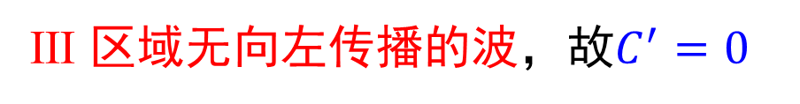
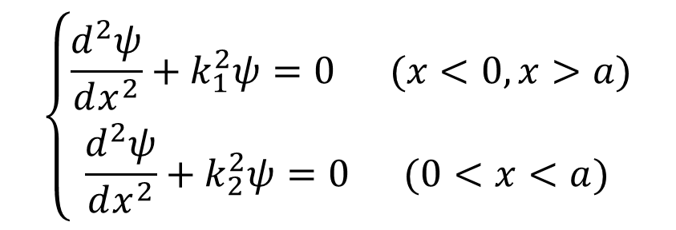
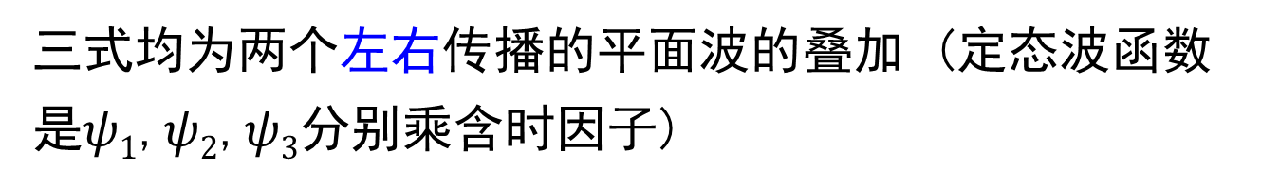
一、势垒散射
1、$E>U0$情形
$$\left\{\begin{aligned}\frac{d^{2}ψ}{dx^{2}}+k_{1}^{2}ψ=0 (x<0,x>a) \\ \frac{d^{2}ψ}{dx^{2}}+k_{2}^{2}ψ=0 (0<x<a)\begin{matrix} \\ \end{matrix}\end{aligned}\right.$$
则方程变为
(2) 方程的求解
Ⅰ
Ⅱ
Ⅲ
分区域取解
三式均为两个左右传播的平面波的叠加 (定态波函数是$ψ1$,$ψ2$,$ψ3$分别乘含时因子)
III 区域无向左传播的波，故$C^{′}=0$

Slide 5
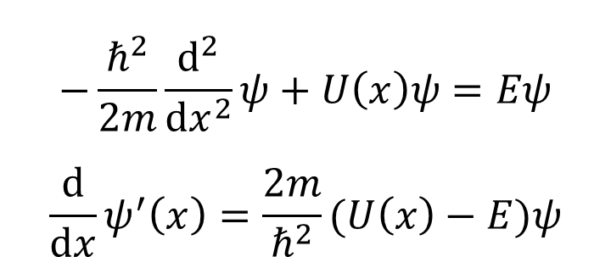
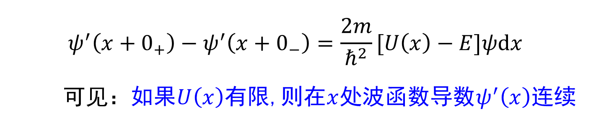
一、势垒散射
1、$E>U0$情形
利用波函数及其微商在x=0和x=a连续的条件来确定其他系数
$$−\frac{ℏ^{2}}{2m}\frac{d^{2}}{dx^{2}}ψ+U\left(x\right)ψ=Eψ$$
$$\frac{d}{dx}ψ^{′}\left(x\right)=\frac{2m}{ℏ^{2}}(U\left(x\right)−E)ψ$$
$$ψ^{′}\left(x+0_{+}\right)−ψ^{′}\left(x+0_{−}\right)=\frac{2m}{ℏ^{2}}[U\left(x\right)−E]ψdx$$
可见：如果$U\left(x\right)$有限,则在$x$处波函数导数$ψ^{′}\left(x\right)$连续

Slide 6
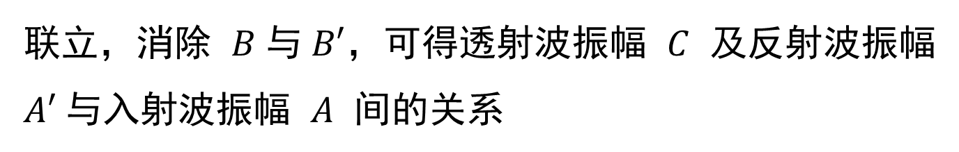
一、势垒散射
1、$E>U0$情形
由波函数的连续性条件
联立，消除 $B$与$B′$，可得透射波振幅 $C$ 及反射波振幅 $A′$与入射波振幅 $A$ 间的关系
（4）

Slide 7
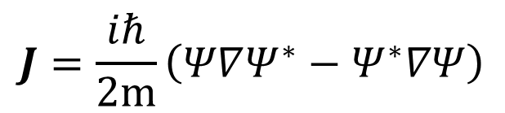
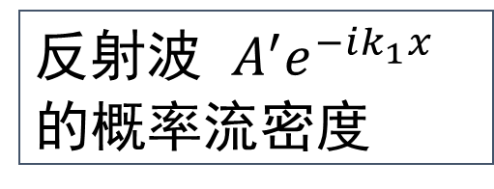
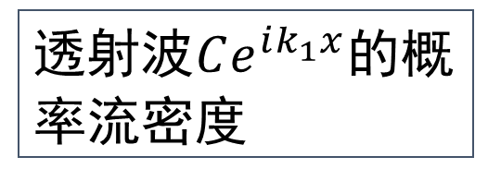
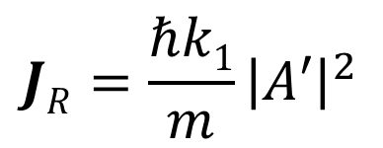
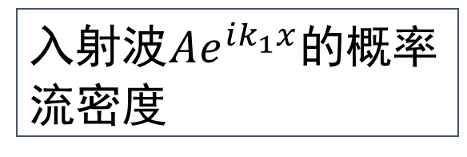
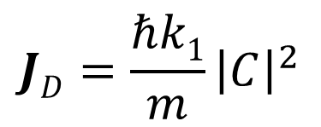
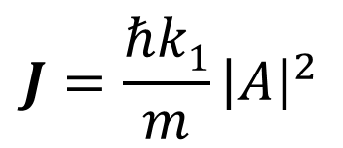
一、势垒散射
1、$E>U0$情形
（5）
$$J=\frac{iℏ}{2m}\left({Ψ∇Ψ^{∗}−Ψ}^{∗}∇Ψ\right)$$
利用概率流密度公式:
入射波$Ae^{ik_{1}x}$的概率流密度
$$J=\frac{ℏk1}{m}{\left|A\right|}^{2}$$
透射波$Ce^{ik_{1}x}$的概率流密度
$$JD=\frac{ℏk1}{m}{\left|C\right|}^{2}$$
反射波 $A^{′}e^{−ik_{1}x}$ 的概率流密度
$$JR=\frac{ℏk1}{m}{\left|A′\right|}^{2}$$

Slide 8
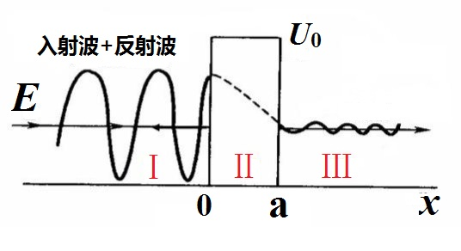
一、势垒散射
1、$E>U0$情形
3. 透射系数和反射系数
J_{D}表示穿透势垒到x>a区域的粒子在单位时间内流过垂直于x方向的单位面积的数目。
透射系数
（6）
反射系数
（7）
以上二式说明入射粒子一部分贯穿势垒到 的Ⅲ区域，另一部分则被势垒反射回来。
表明粒子数守恒

Slide 9
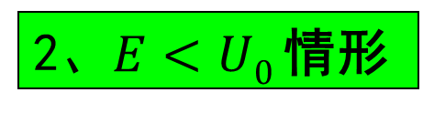
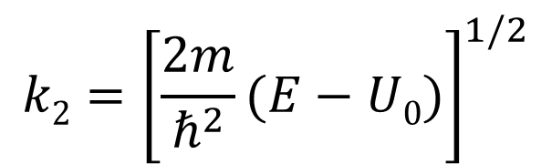
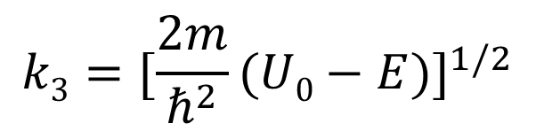
一、势垒散射
2、$E<U0$情形
$$k2={\left[\frac{2m}{ℏ^{2}}(E−U0)\right]}^{1/2}$$
是虚数
令
$$k3={[\frac{2m}{ℏ^{2}}(U0−E)]}^{1/2}$$
其中
是实数
在(4)和(6)式中，把 换为 ，得到
透射波振幅：
（8）

Slide 10
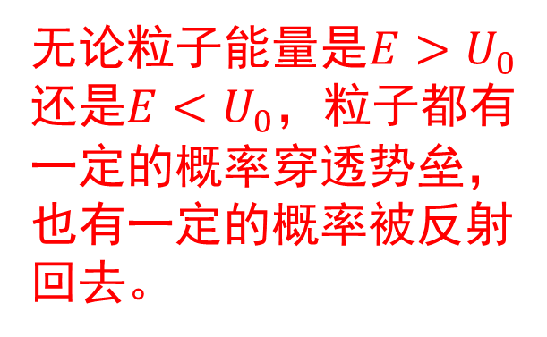
二、隧道效应
透射系数：
（9）
此结果表明，即使$E<U_{0}$，透射系数$D$一般不等于零。
隧道效应
无论粒子能量是$E>U_{0}$还是$E<U_{0}$，粒子都有一定的概率穿透势垒，也有一定的概率被反射回去。
粒子能够穿过比它动能更高的势垒的现象称为隧道效应。它是粒子具有波动性的生动表现。当然，这种现象只在一定条件下才比较显著。右图给出了势垒穿透的波动图象。

Slide 11
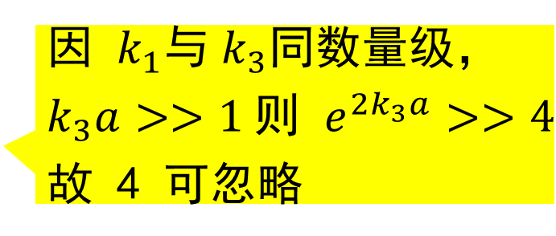
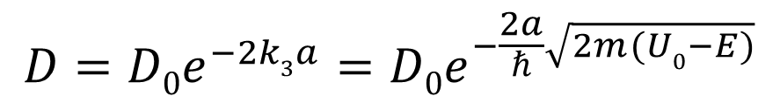


二、隧道效应
低能粒子穿透
当 $E$ 很小，以致$k_{3}a>>1$
式(9)化成
因 $k_{1}$与${ k}_{3}$同数量级，
$k_{3}a>>1$则 $e^{2k_{3}a}>>4$
故 4 可忽略
$$D=D0e^{−2k3a}=D0e^{−\frac{2a}{ℏ}\sqrt{2m(U0−E)}}$$
于是
（10）
表明 $D$随垒宽$a$ 和垒高 $U_{0}$ 的增大而成指数减小。
Notes:
宏观条件下一般观察不到隧道效应

Slide 12

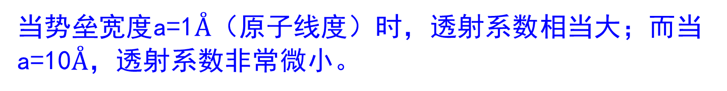

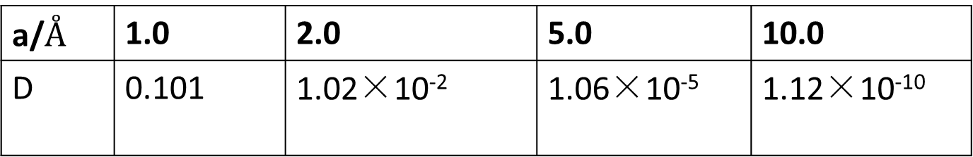
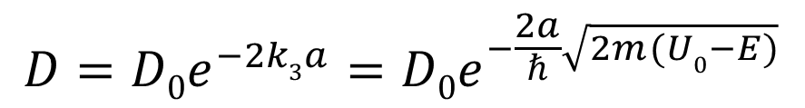
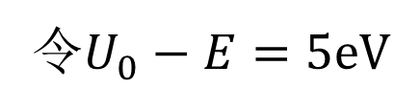
二、隧道效应
为了对透射系数的数量级有较具体的概念，对电子进行计算
$$m_{e}=0.511 eV/c^{2}$$
$$ℏc=1973 eV∙Å$$
令$U_{0}−E=5eV$
$$D=D0e^{−2k3a}=D0e^{−\frac{2a}{ℏ}\sqrt{2m(U0−E)}}$$
不同的势垒宽度，透射系数的数量级
a/$Å$ | 1.0 | 2.0 | 5.0 | 10.0
D | 0.101 | 1.02×10⁻² | 1.06×10⁻⁵ | 1.12×10⁻¹⁰
当势垒宽度a=1$Å$（原子线度）时，透射系数相当大；而当a=10$Å$，透射系数非常微小。

Slide 13
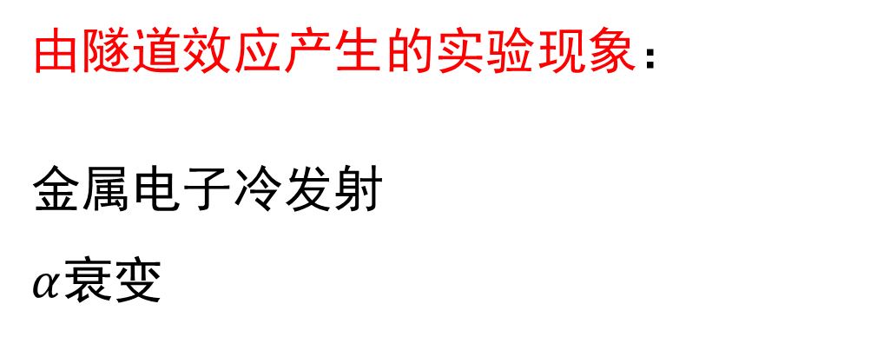
二、隧道效应
由隧道效应产生的实验现象：
金属电子冷发射
$α$衰变
隧道效应的应用：
约瑟夫森结：超导隧道结
隧道二极管：高速开关
扫描隧道显微镜：原子级观测

Slide 14
小结
一 势垒散射
掌握定态薛定谔方程的求解步骤
二 隧道效应
约瑟夫森结
隧道二极管
扫描隧道显微镜

Slide 15
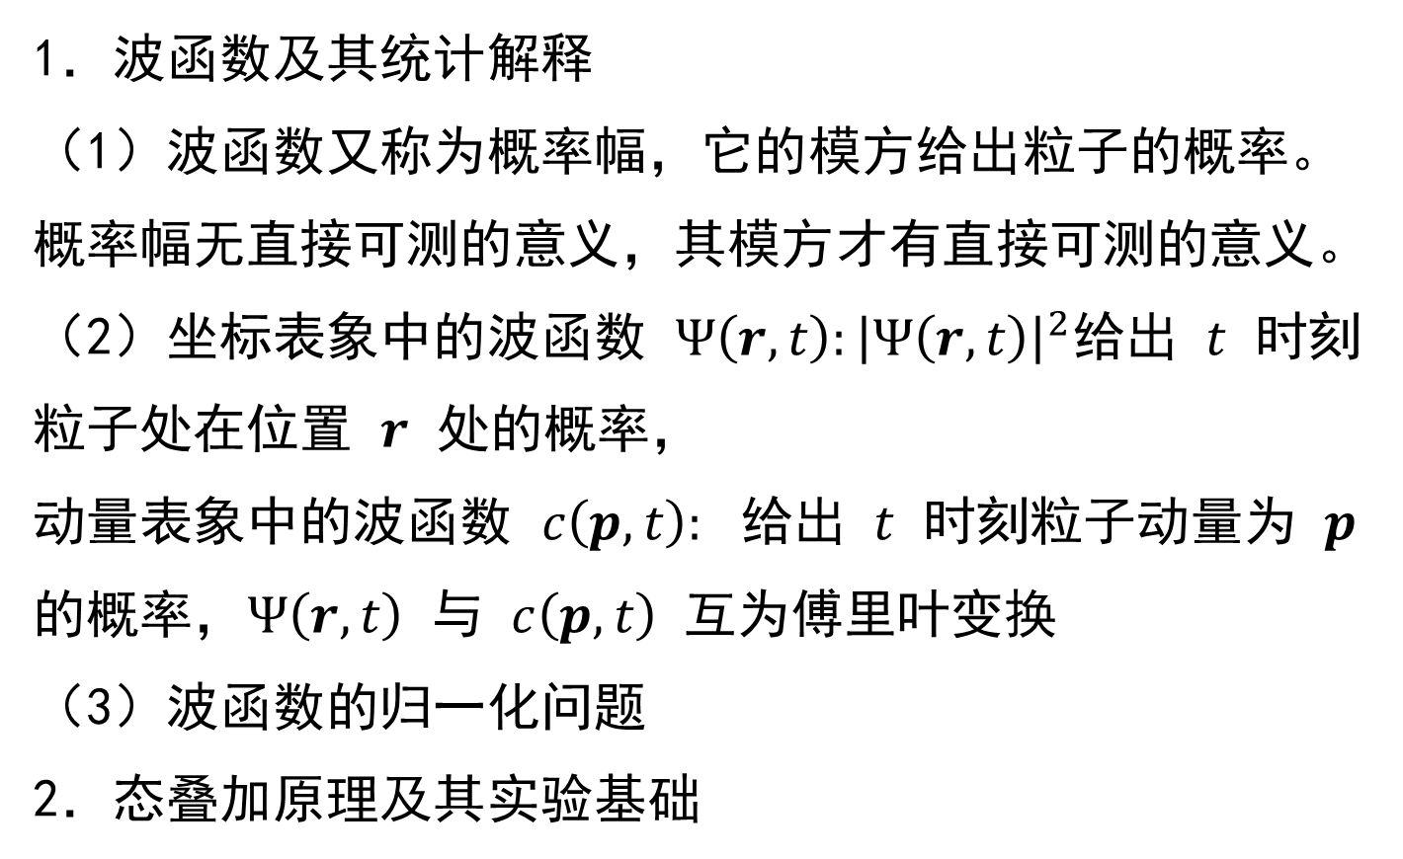
第二章小结
1．波函数及其统计解释
（1）波函数又称为概率幅，它的模方给出粒子的概率。
概率幅无直接可测的意义，其模方才有直接可测的意义。
（2）坐标表象中的波函数 $Ψ\left(r,t\right):{\left|Ψ\left(r,t\right)\right|}^{2}给出$ $t$ 时刻粒子处在位置 $r$ 处的概率，
动量表象中的波函数 $c\left(p,t\right):$ 给出 $t$ 时刻粒子动量为 $p$ 的概率，$Ψ\left(r,t\right)$ 与 $c\left(p,t\right)$ 互为傅里叶变换
（3）波函数的归一化问题
2．态叠加原理及其实验基础

Slide 16
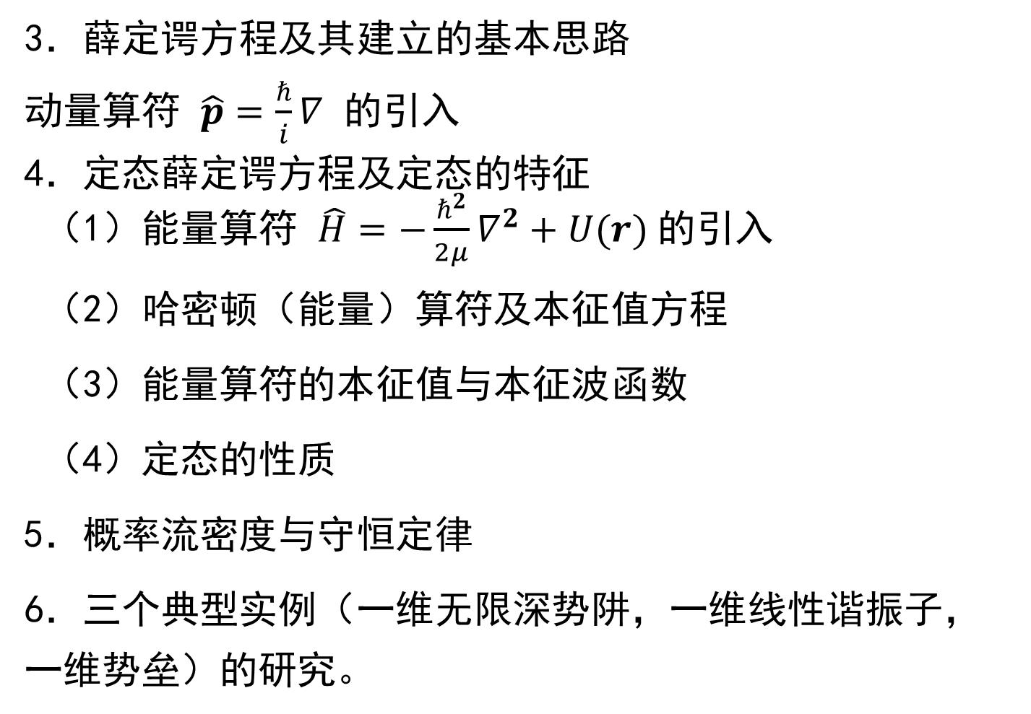
第二章小结
3．薛定谔方程及其建立的基本思路
动量算符 $\hat{p}=\frac{ℏ}{i}∇$ 的引入
4．定态薛定谔方程及定态的特征
（1）能量算符 $\hat{H}=−\frac{ℏ^{2}}{2μ}∇^{2}+U(r)$的引入
（2）哈密顿（能量）算符及本征值方程
（3）能量算符的本征值与本征波函数
（4）定态的性质
5．概率流密度与守恒定律
6．三个典型实例（一维无限深势阱，一维线性谐振子，一维势垒）的研究。

Slide 17
第二章小结
掌握一维薛定谔方程求解。
对于求解一维薛定谔方程，应掌握边界条件的确定和处理方法。关于一维定态问题要求如下：
a．掌握一维无限深势阱的求解方法及其物理讨论；
b．掌握一维谐振子的能谱及其定态波函数的一般特点；
c．理解势垒贯穿的讨论方法及其对隧道效应的解释。

Slide 18
作业
第二章
课后习题2.6
求一维谐振子处在第一激发态时概率密度最大的位置。

